Slide 1
Kaj je prevozna revščina?
Marjeta Benčina
Focus, društvo za sonaraven razvoj
Ljubljana, 8.4.2025

Slide 2

Definicija
Prevozna revščina je pojav, ko posameznik ali gospodinjstvo nima ustreznega prevoza do ključnih storitev in dejavnosti, ali si ga težko privošči.
(CRP Mobilnostna revščina v RS)

Slide 3
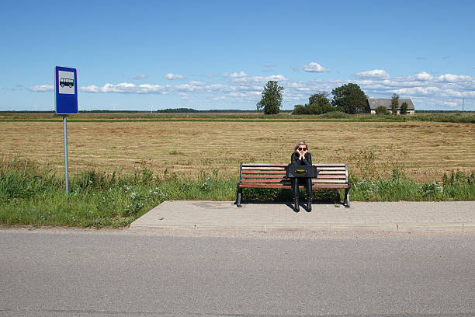
Oblike prevozne revščine
ni ustreznega prevoza (ali pa pogojev zanj)
možnosti prevoza ne dosegajo želenih destinacij
»časovna revščina«
visoki izdatki za mobilnost → materialna revščina (»prisiljeno lastništvo avtomobila«)
nevarni pogoji potovanja
Viri: Turner in Grieco, 2000; Lucas idr. 2016; Mattioli, 2017; Kuttler & Moraglio 2021
Vir: iStock, Shutterstock

Slide 4
Ključne dimenzije:
Razpoložljivost
Availability
Dostopnost
Accessibility
Cenovna dostopnost
Affordability
Vir: Poročilo Evropske komisije »Transport poverty: Definitions, indicators, determinants, and mitigation strategies« (Cludius et al., 2024)

Slide 5
Dejavniki prevozne revščine
fizične in kognitivne ovire,
slab materialni položaj,
visoki stroški prevoza/goriva,
družbene norme in vrednote, ‘‘odvisnost od avtomobila‘‘,
stanovanjska politika,
prostorsko in prometno načrtovanje,
slab javni prevoz in druge možnosti prevoza.
Viri: Urry 2007; Lucas idr. 2016; Kuttler & Moraglio 2021

Slide 6
Posledice prevozne revščine
druge oblike revščine, »začaran krog«,
odvisnost od sorodnikov,
socialna izključenost,
slabša kakovost življenja,
nepovraten prehod na osebni avtomobil.
Viri: Lucas idr. 2016; Awaworyi Churchill in Smyth, 2019; Martiskainen idr., 2021; Kuttler & Moraglio 2021; Shi et al., 2022

Slide 7
RANLJIVE SKUPINE glede na
  starost (starejši, otroci in mladostniki),
  spol (ženske),
  omejitve (različni invalidi, pacienti),
  etnično pripadnost (Romska skupnost, priseljenci),
  materialno prikrajšanost (nizki dohodki, revni zaposleni),
  tip gospodinjstva (enostarševske družine, vdove),
  lokacijo bivanja (nedostopnost prevozov).
Komulativna ranljivost.
Notes:
V preteklih projektih smo identificirali ranljive skupine in jih zanalizirali, s pregledom literature, intervjuji.

Slide 8
Kako merimo prevozno revščino?
KAZALNIKI
Oddaljenost postajališč JPP,
Delež ekonomsko in socialno ogroženih lastnikov avtomobilov,
Delež prebivalcev, ki težko dostopajo do JPP,
Delež oseb z oviranostmi, ki težko dostopajo do JPP.
Razpoložljivost
Availability

Slide 9
Kako merimo prevozno revščino?
KAZALNIKI
Delež prebivalcev s slabšim dostopom do postajališč JPP (1 km),
Delež prebivalcev s slabšim dostopom do dela in storitev splošnega pomena (trajanje potovanj z javnim prevozom na delo, zdravje, izobraževanje, varstvo…).
Dostopnost
Accessibility

Slide 10
Kako merimo prevozno revščino?
KAZALNIKI
Delež izdatkov za prevoze po kvintilih,
Delež prebivalcev, ki si ne morejo privoščiti avtomobila,
Deleže prebivalcev, ki si ne morejo privoščiti JPP.
Cenovna dostopnost
Affordability

Slide 11
Delež izdatkov za prevoz v dohodkih gospodinjstev po dohodkovnih kvintilih (2022), SURS 2022, lastni izračuni)

Slide 12
Dostopnost osebnega avtomobila po dohodkovnih kvintilih (2022), SURS 2022

Slide 13
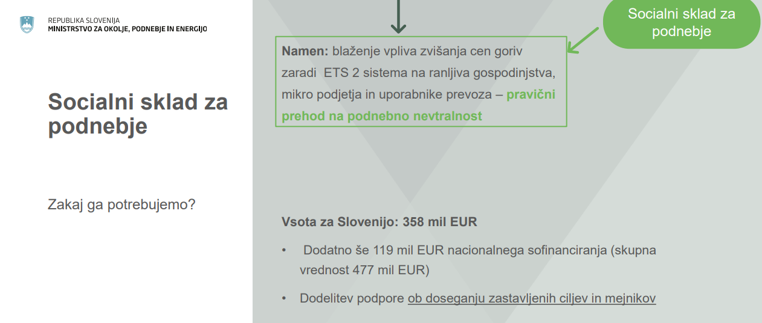
Ukrepanje
Notes:
Trenutno sistem trgovanja z emisijskimi kuponi (EU ETS) za energetsko intenzivne industrije, proizvodnjo električne energije in toplote, letalstvo znotraj EU in pomorstvo → višje cene emisij, višja cena goriva → povečanje tveganja PR in ER

Slide 14
Socialno podnebni načrt
Prevozna revščina
Prevozi na klic
Socialni e-leasing
Podnebni vavčerji
Mobilnostno svetovanje

Slide 15
Hvala! marjeta@focus.si

